Slide 1
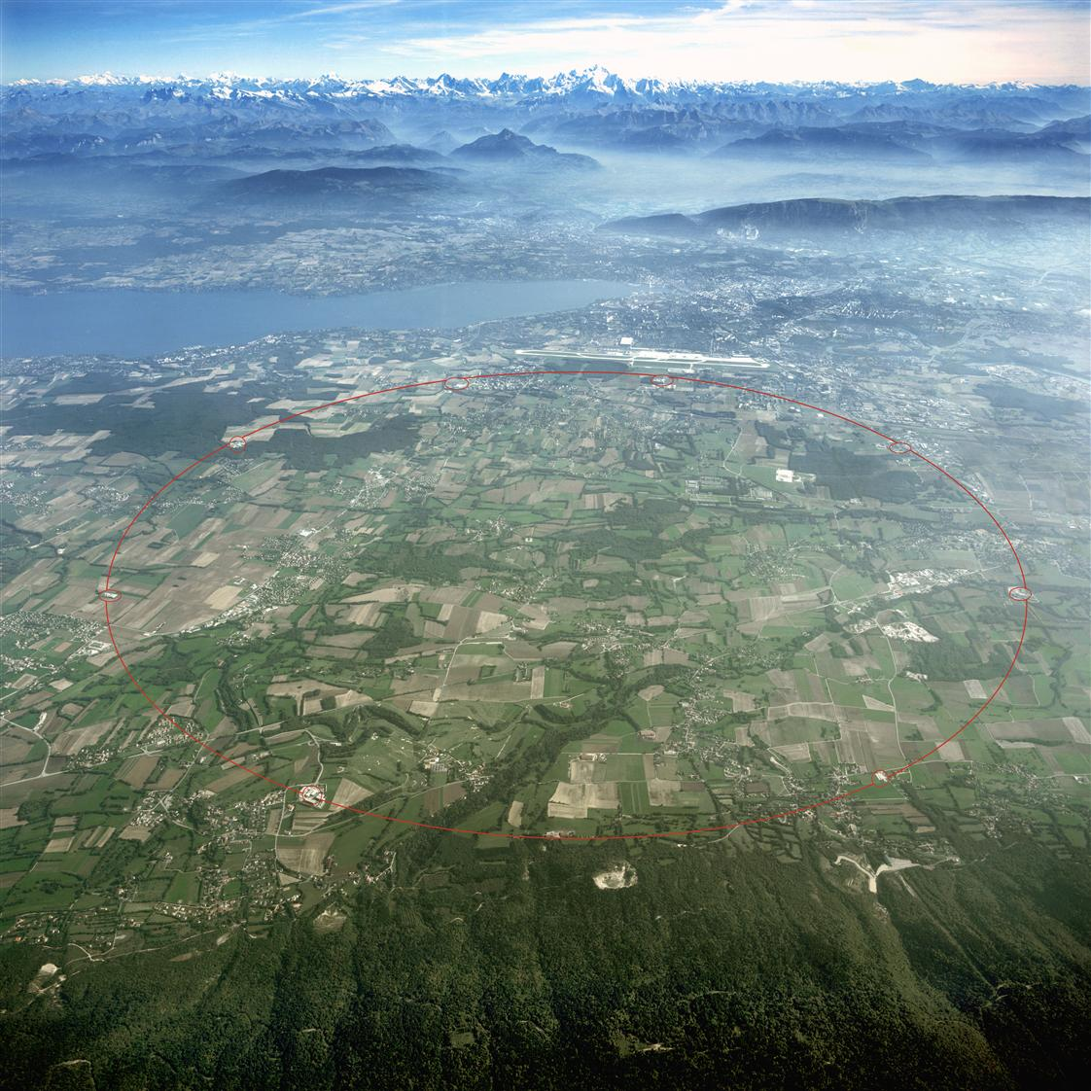
De rol van het CERN, het grootste wetenschappelijk laboratorium, in onze zoektocht naar het doorgronden van de Natuur.
Prof. J. D’Hondt
Vrije Universiteit Brussel

Slide 2
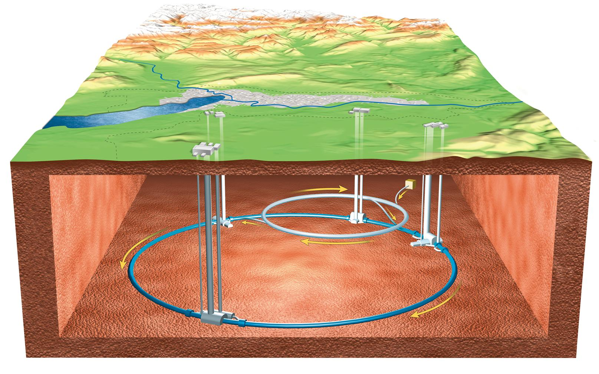
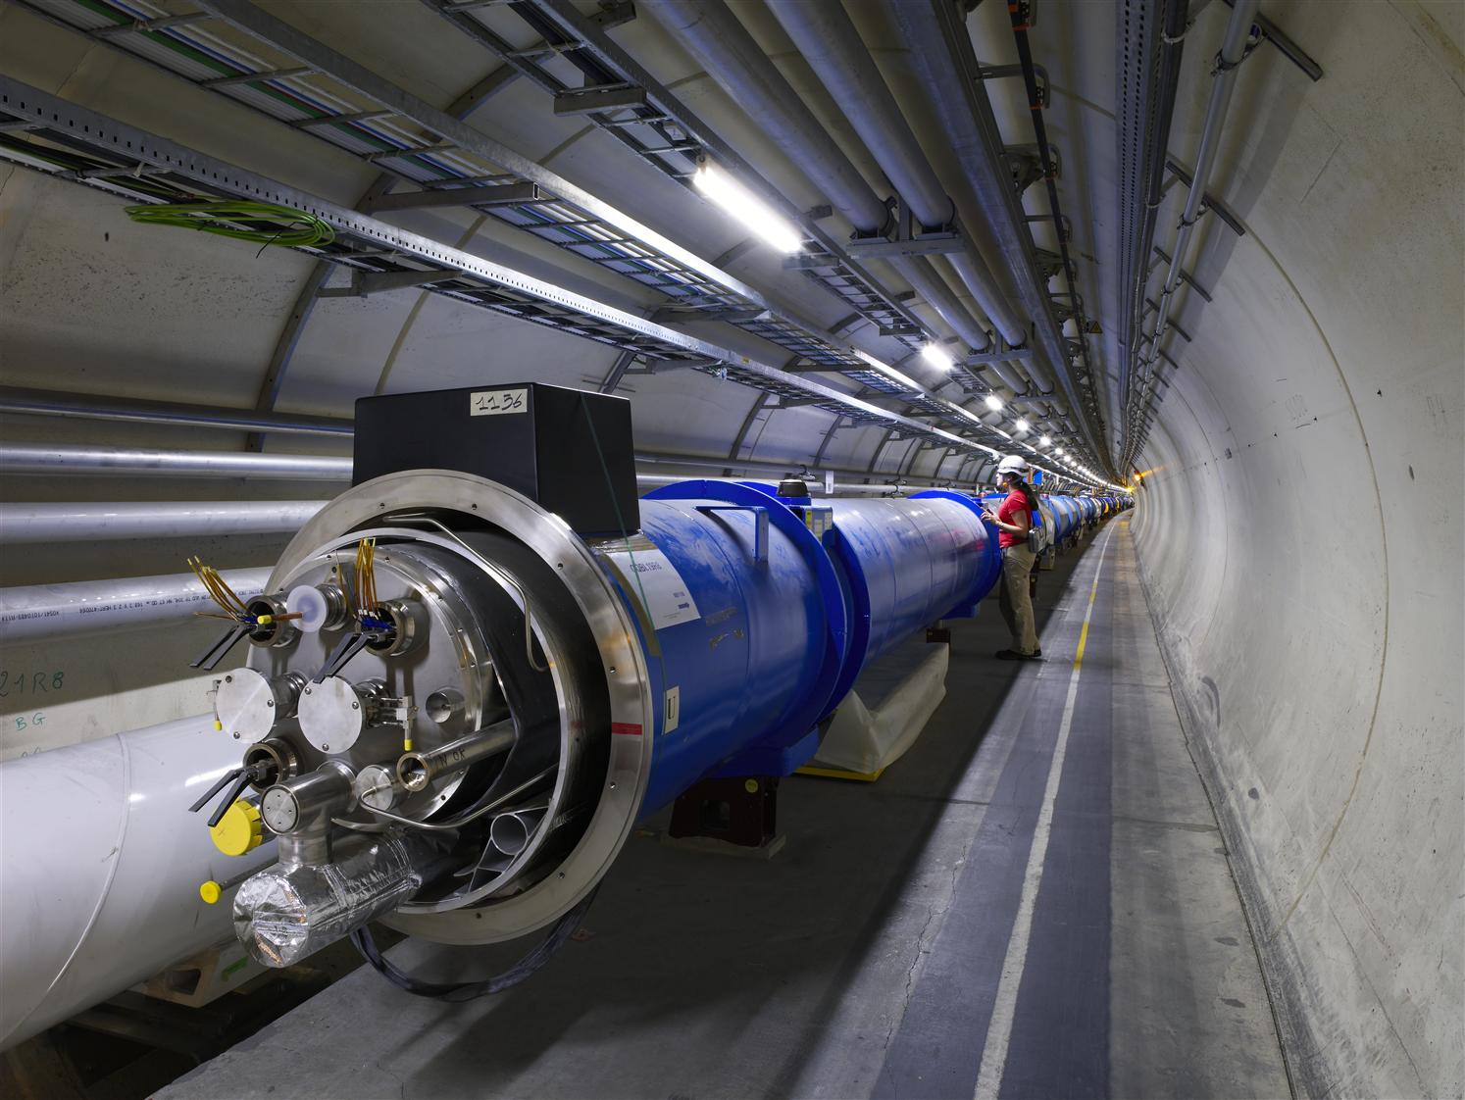
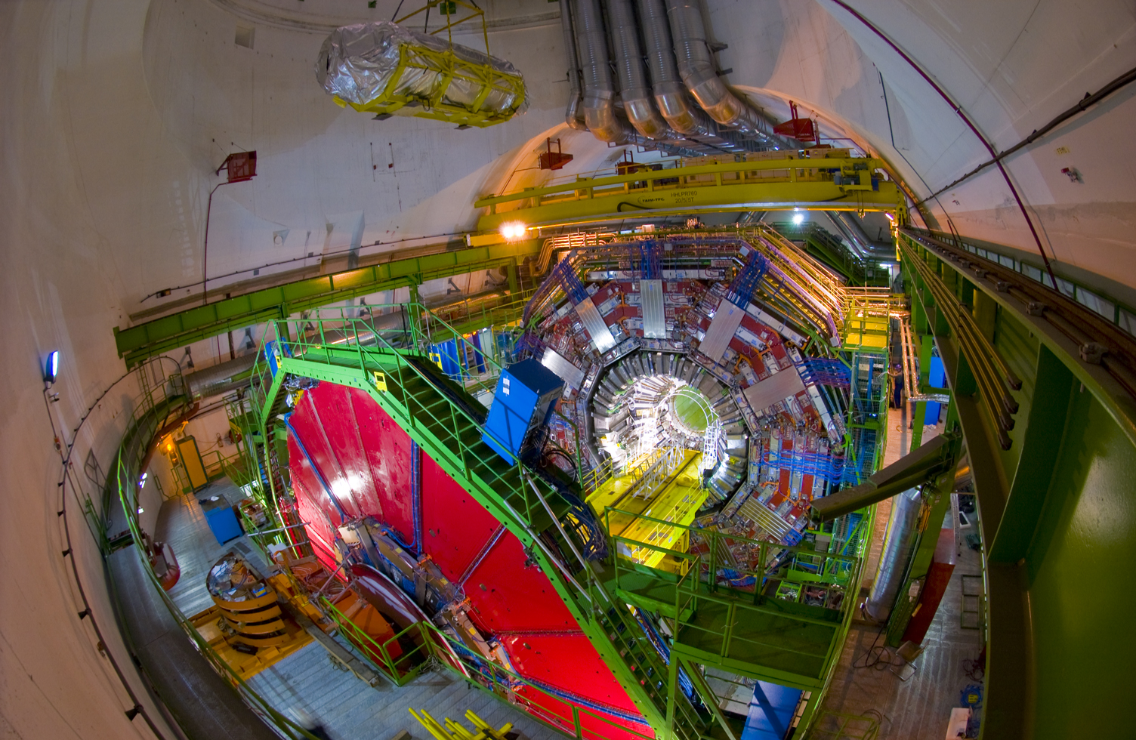
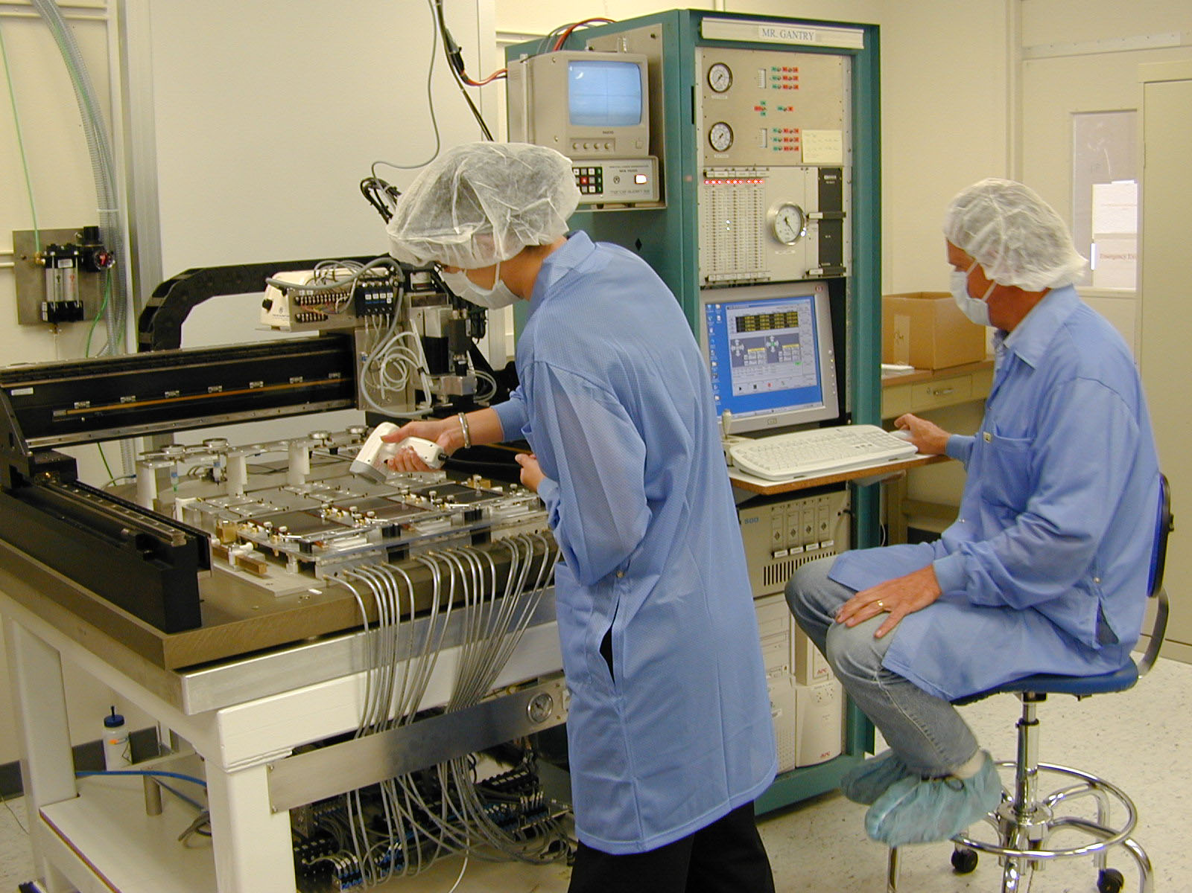
CERN

Slide 3
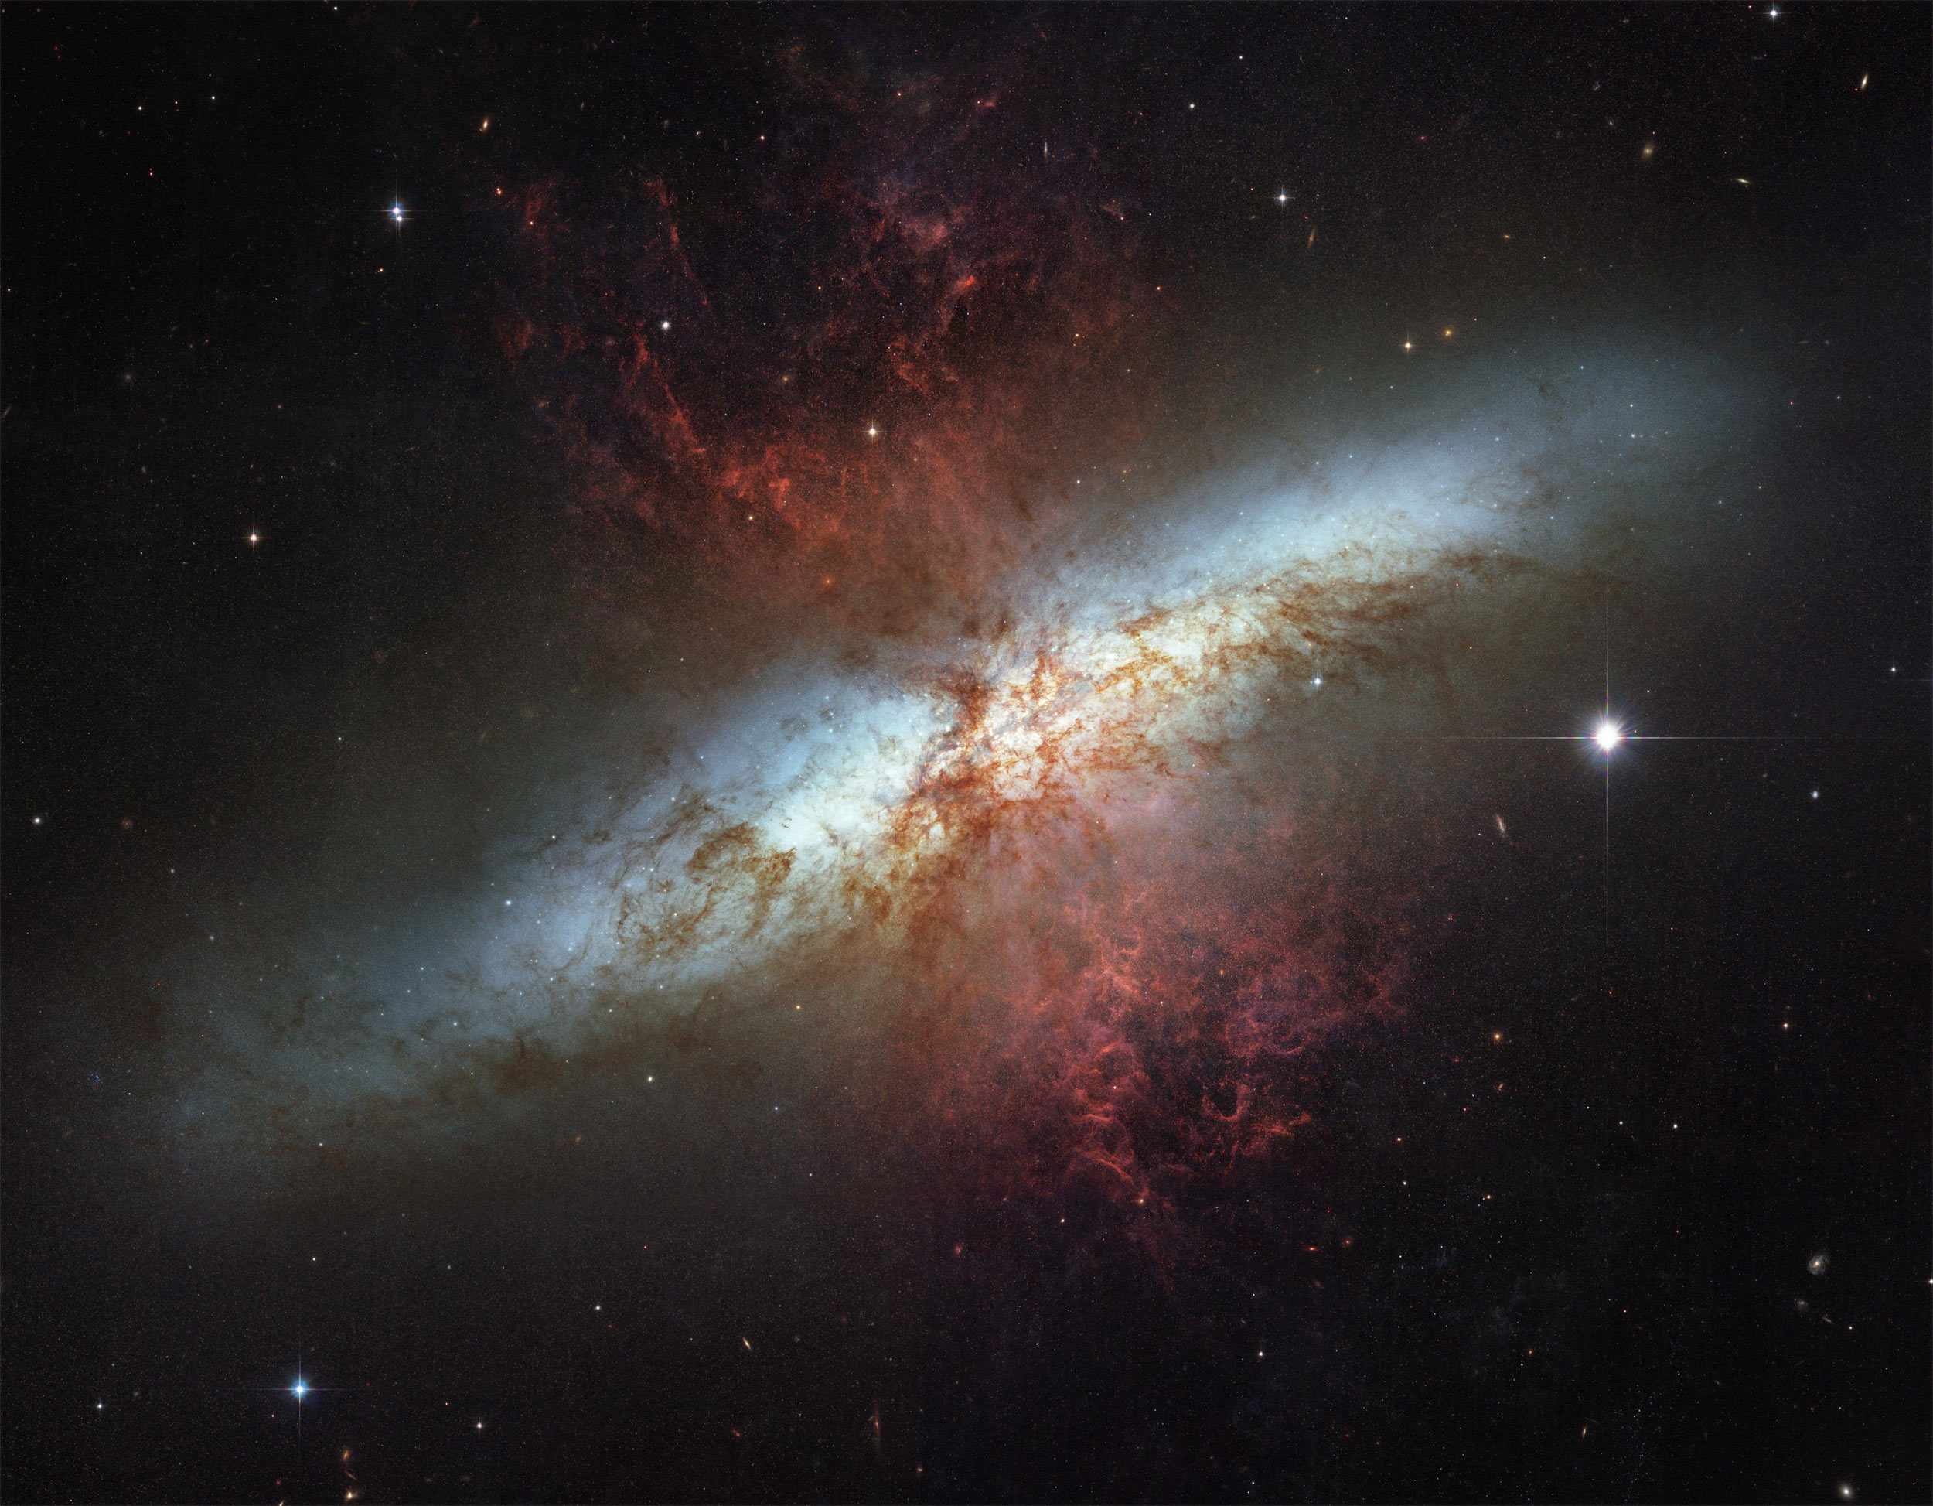
Hoe is dit alles opgebouwd?

Slide 4
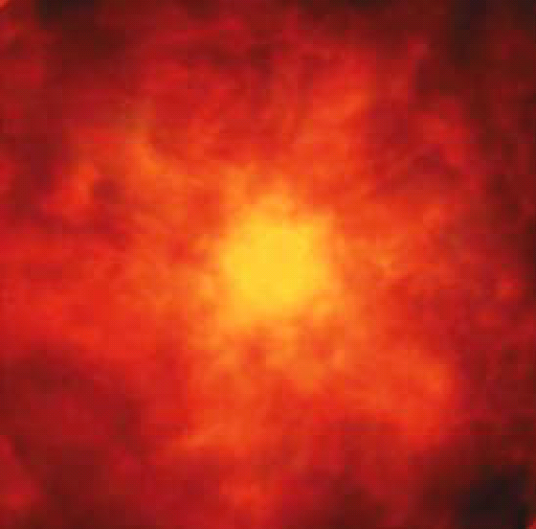
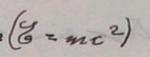
We beginnen dus van niets… de geboorte van het Universum
Theorie : Alles begon uit één enkel punt met oneindig veel energie
tijd ≈ 10⁻⁴³ seconden
energie ≈ 10¹⁹ GeV
temperatuur ≈ 10³² K
alle mogelijke deeltjes (ook diegene die we nog niet kennen of nog niet ontdekt hebben)
alle krachten en deeltjes hadden dezelfde eigenschappen ...
Volledige symmetrie !!

Slide 5

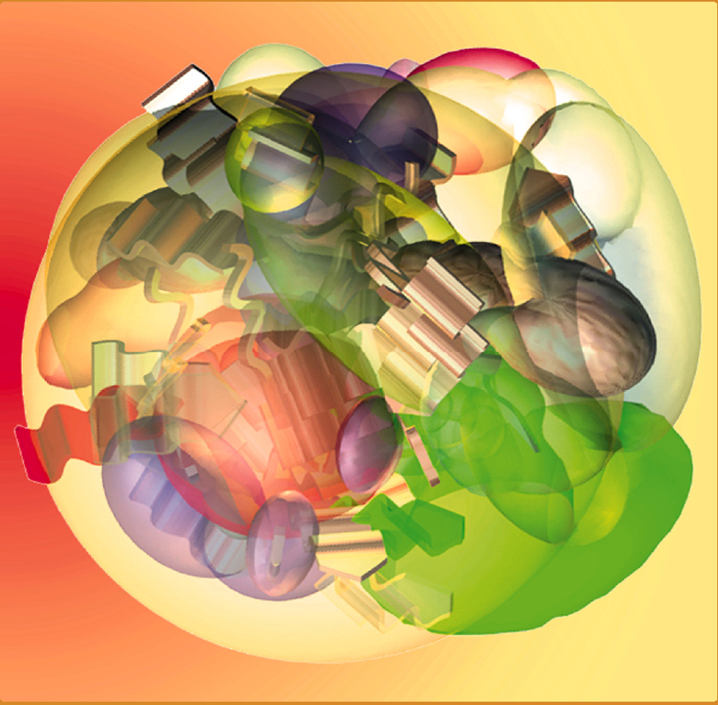
Een korte periode van inflatie… snelle groei van het Universum
Big
Bang
10⁻³⁵ s
10⁻¹⁰ s
10⁻⁴ s
100 s
300000 jaar
nu
tijd ≈ 10⁻³⁵ seconden
energie ≈ 10¹⁶ GeV
temperatuur ≈ 10²⁷ K
Het ganse Universum had een grootte van ongeveer 10²³ meter na deze periode.
Het Universum dat we vandaag zien had toen een grootte van ongeveer 3 meter !!!

Slide 6
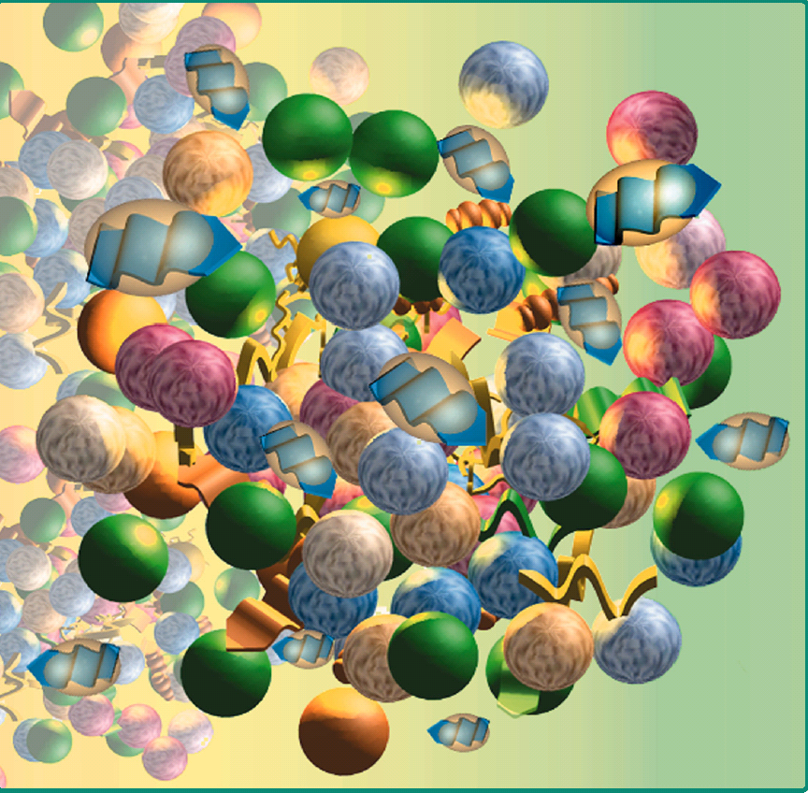
Verdere groei van het Universum… symmetrie is bijna weg !
Big
Bang
10⁻³⁵ s
10⁻¹⁰ s
10⁻⁴ s
100 s
300000 jaar
nu
tijd ≈ 10⁻¹⁰ seconden
energie ≈ 10² GeV
temperatuur ≈ 10¹⁵ K
Dit is de hoogste energie die we vandaag in laboratoria kunnen bekomen !!

Slide 7
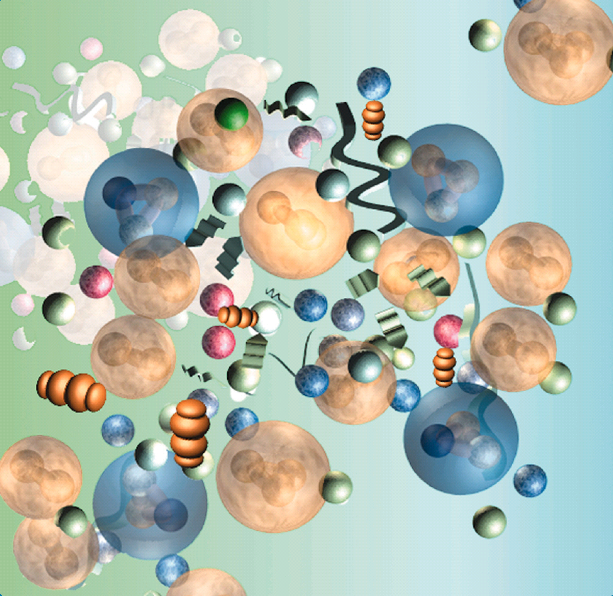
Wel gekende neutronen en protonen worden gevormd
Big
Bang
10⁻³⁵ s
10⁻¹⁰ s
10⁻⁴ s
100 s
300000 jaar
nu
tijd ≈ 10⁻⁴ seconden
energie ≈ 1 GeV
temperatuur ≈ 10¹³ K
Het Universum is even groot als het zonnestelsel dat we vandaag kennen !!

Slide 8
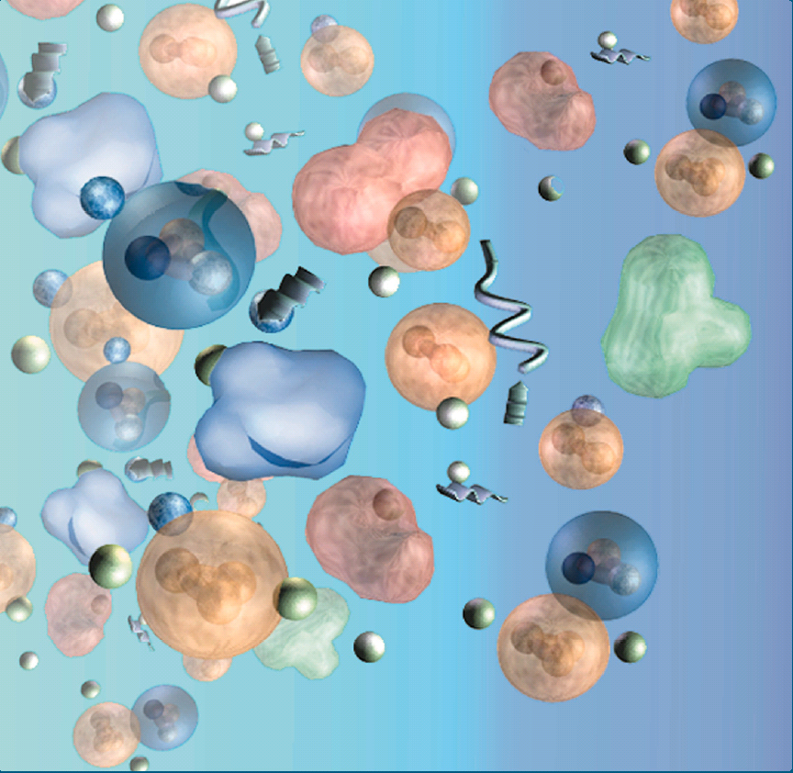
Kernen worden gevormd … protonen en neutronen combineren
Big
Bang
10⁻³⁵ s
10⁻¹⁰ s
10⁻⁴ s
100 s
300000 jaar
nu
tijd ≈ 100 seconden
energie ≈ 10⁻⁴ GeV
temperatuur ≈ 10⁹ K
Bijvoorbeeld Helium kernen worden gevormd.
Dezelfde situatie als vandaag in sterren.

Slide 9
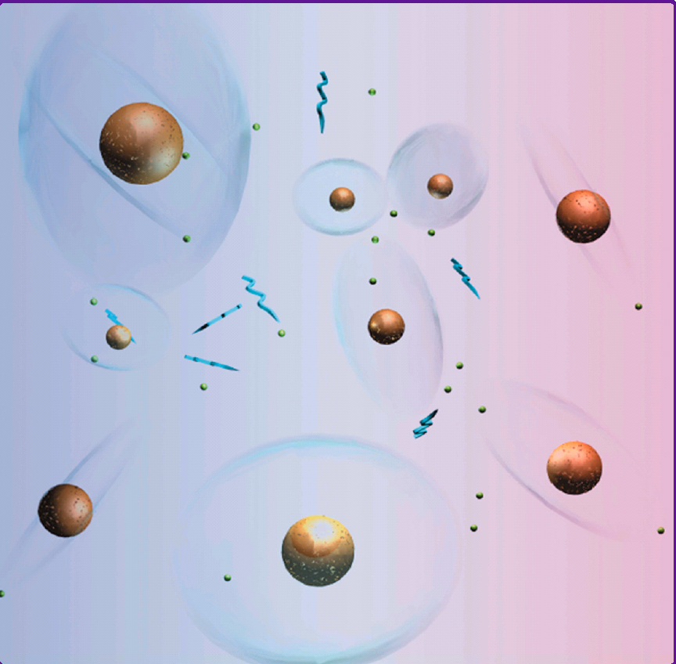
Lichtste atomen worden gevormd … Universum wordt transparant
Big
Bang
10⁻³⁵ s
10⁻¹⁰ s
10⁻⁴ s
100 s
300000 jaar
nu
tijd ≈ 300000 jaar
energie ≈ 10⁻⁹ GeV
temperatuur ≈ 10⁴ K
Licht kan zich vrij door het Universum propageren zonder te botsen met atomen.
Sterrenkundige theoriën kunnen vanaf hier toegepast worden.

Slide 10
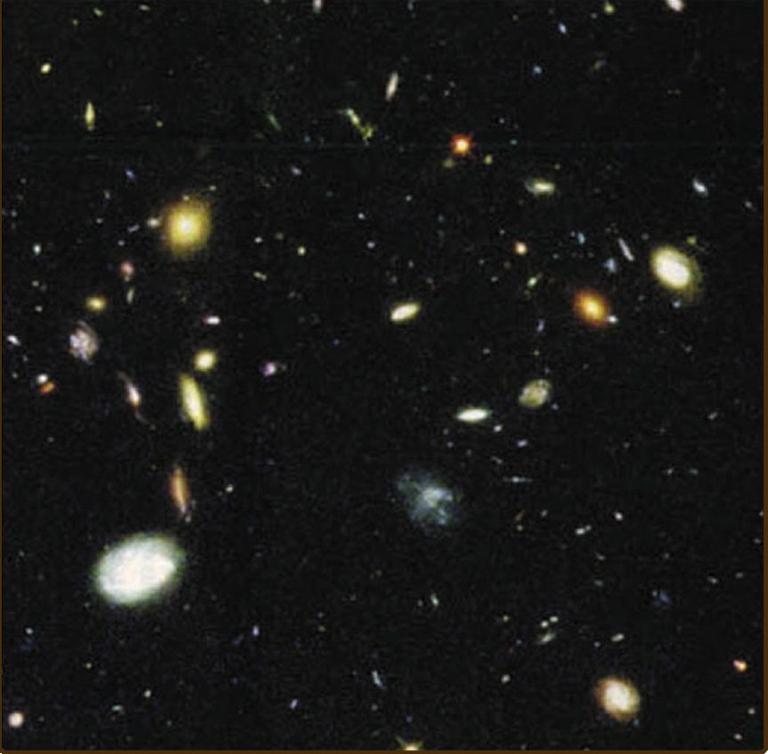
Galaxiën en zware atomen worden gevormd
Big
Bang
10⁻³⁵ s
10⁻¹⁰ s
10⁻⁴ s
100 s
300000 jaar
nu
tijd ≈ 1 miljard jaar
temperatuur ≈ 18 K
Bijvoorbeeld ijzer atomen worden gevormd.
Nog geen menselijk leven mogelijk.

Slide 11
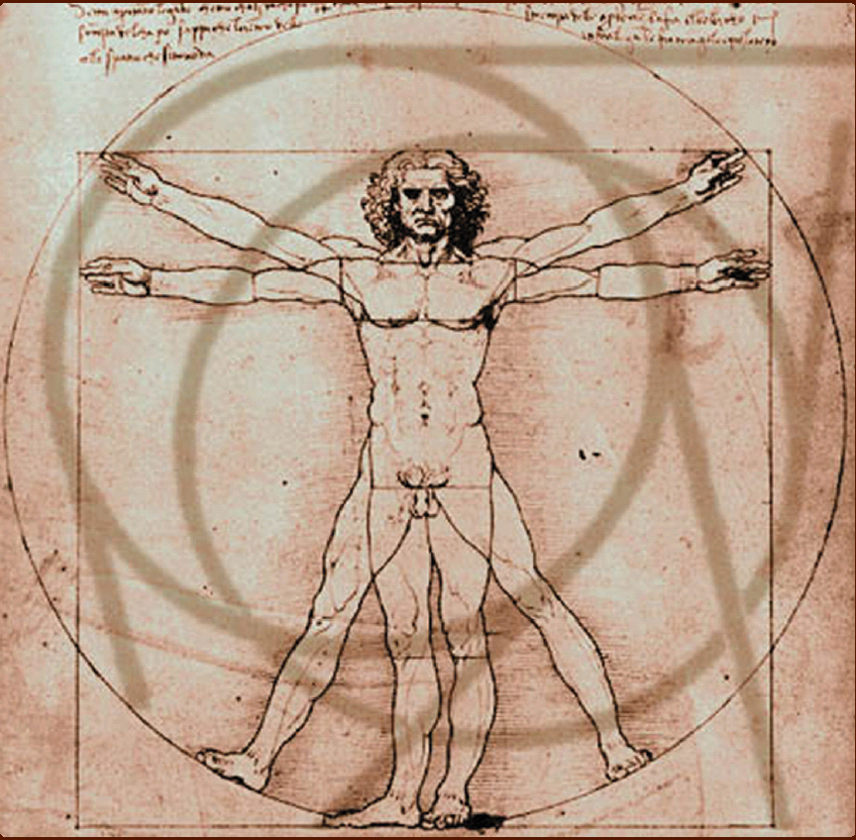
Vandaag… de mensheid
Big
Bang
10⁻³⁵ s
10⁻¹⁰ s
10⁻⁴ s
100 s
300000 jaar
nu
tijd ≈ 15 miljard jaar
temperatuur ≈ 3 K
Chemische reacties overheersen en moleculen worden gevormd met atomen.
De mens begint zich af te vragen van waar het allemaal komt !!
13.7 miljard jaar later
(1% onzekerheid)

Slide 12
Van de Big Bang tot nu…
10⁹K
10⁴K
10¹⁵K
100s
3x10⁵jaar
18K
10⁻¹⁰s
10⁹jaar
10²⁷K
10⁻³⁵s
13.7x10⁹jaar
2.7K
10³²K
10⁻⁴³s
symmetrie
“chaos”

Slide 13
Van de Big Bang tot nu… en terug!!
Hoge energie fysica
10⁹K
10⁴K
?
10¹⁵K
100s
3x10⁵jaar
18K
10⁻¹⁰s
10⁹jaar
10²⁷K
10⁻³⁵s
13.7x10⁹jaar
2.7K
10³²K
10⁻⁴³s
symmetrie
“chaos”

Slide 14
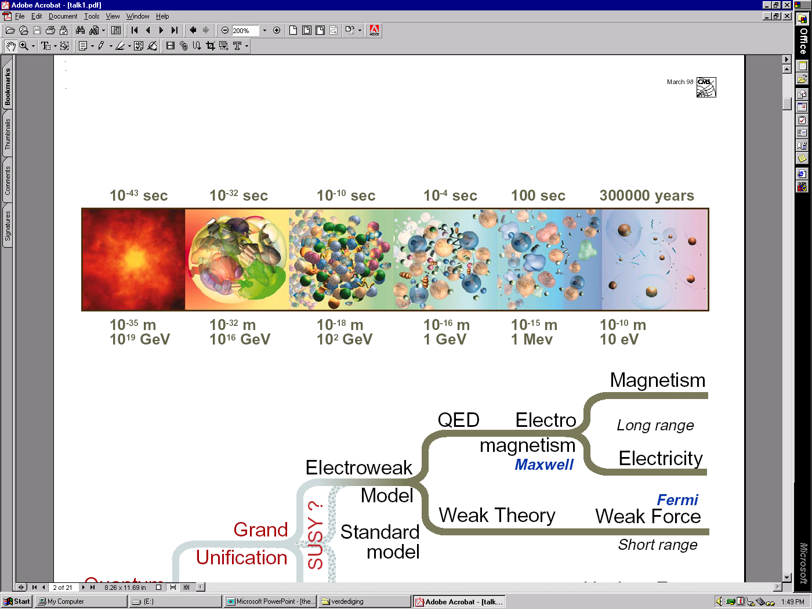
Van de Big Bang tot nu …
symmetrie
“chaos”
Experimenteel niet
toegankelijk vandaag :
andere theorieën trachten
deze periode te beschrijven
maar vandaag kunnen we
die nog niet verifiëren !!
vandaag
Eén theorie die alles
beschrijft tot ~200 GeV :
Het Standaard Model

Slide 15
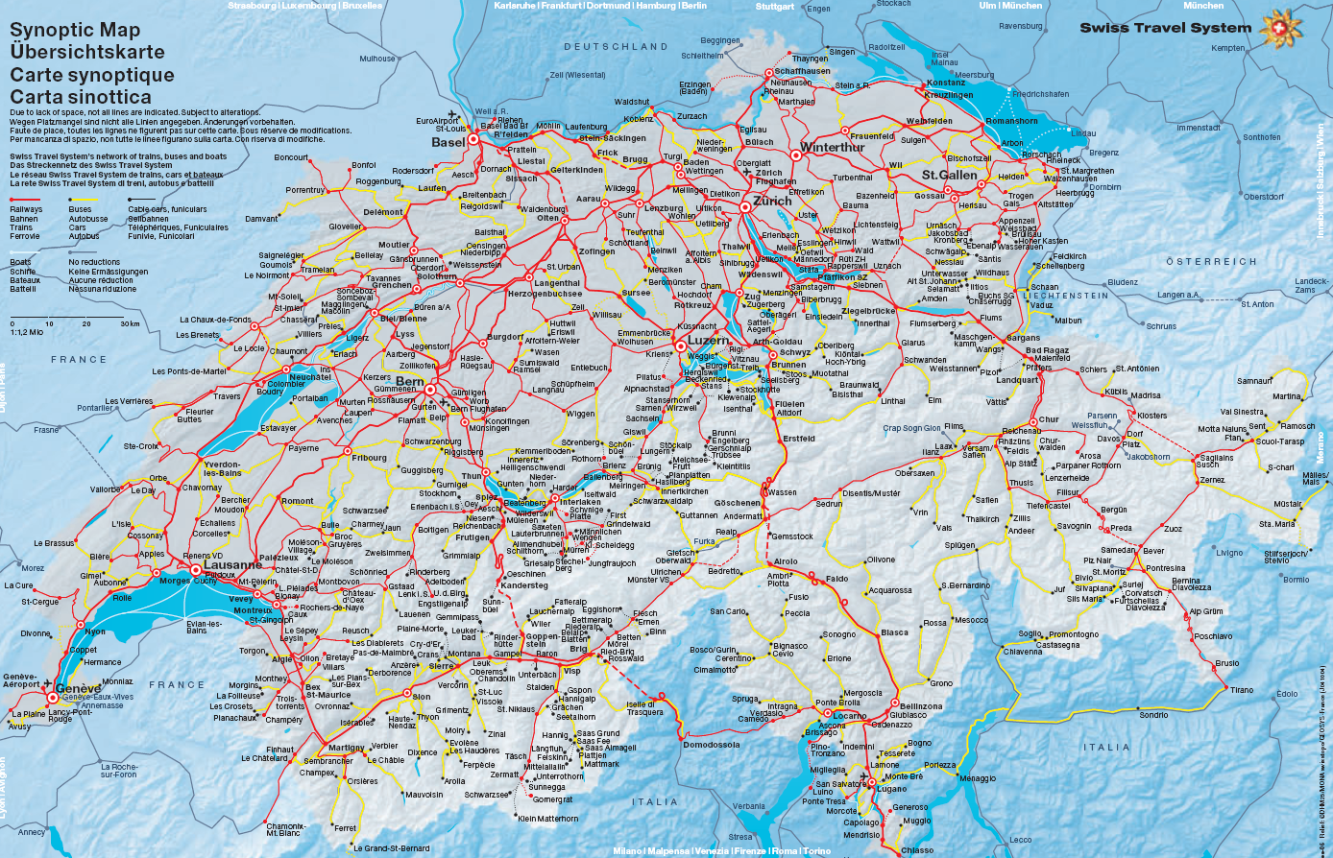

Slide 17

CERN

Slide 18
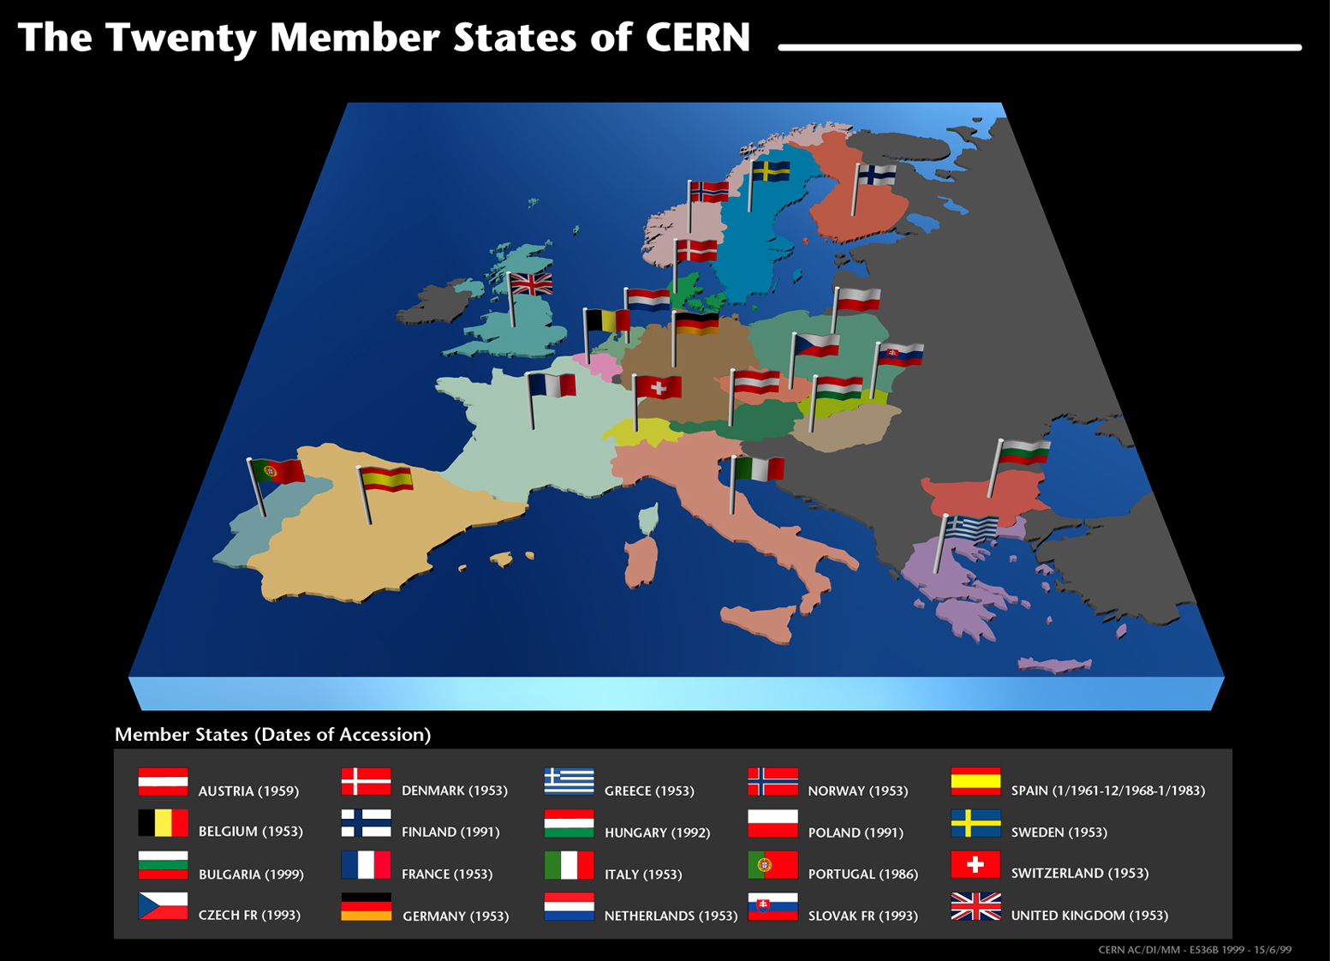

Slide 19
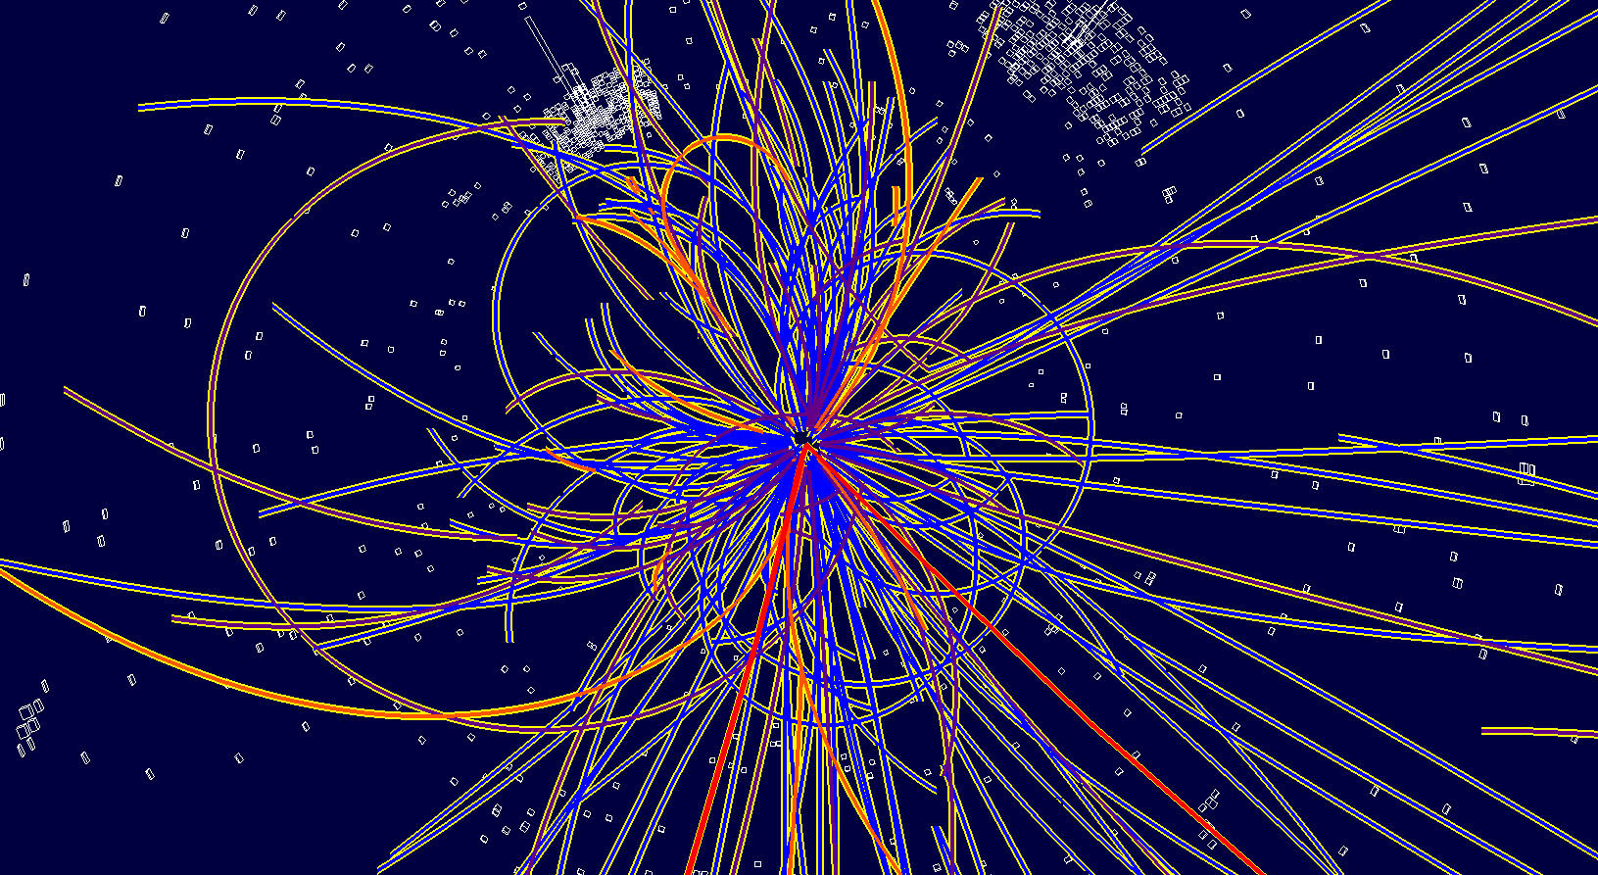
The mission of CERN, the world’s biggest laboratory for particle physics research
Research - Seeking and finding answers to questions about the Universe
Technology - Advancing the frontiers of technology
Collaborating - Bringing nations together through science
Education - Training the scientists of tomorrow
CERN employs just around 2500 people and has some 8000 visiting scientists. They represent 580 universities and 85 nationalities. The budget in 2009 is 1100 MCHF.
The mission of CERN, the world’s biggest laboratory for particle physics research
Research - Seeking and finding answers to questions about the Universe
Technology - Advancing the frontiers of technology
Collaborating - Bringing nations together through science
Education - Training the scientists of tomorrow
CERN employs just around 2500 people and has some 8000 visiting scientists. They represent 580 universities and 85 nationalities. The budget in 2009 is 1100 MCHF.

Slide 20
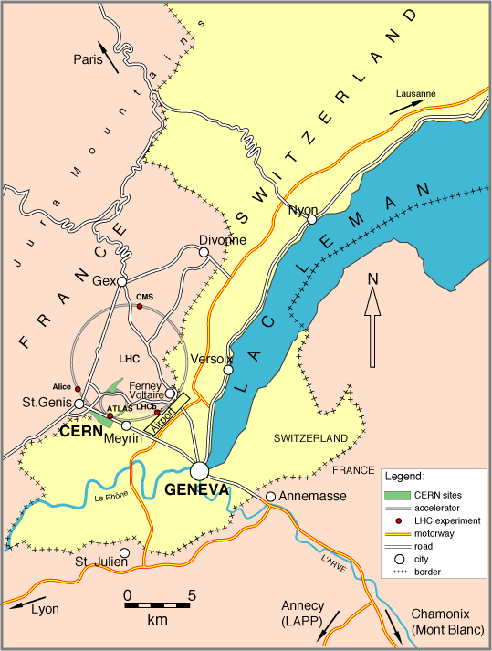
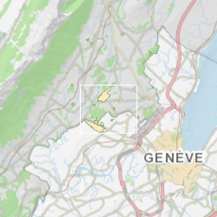

Slide 21
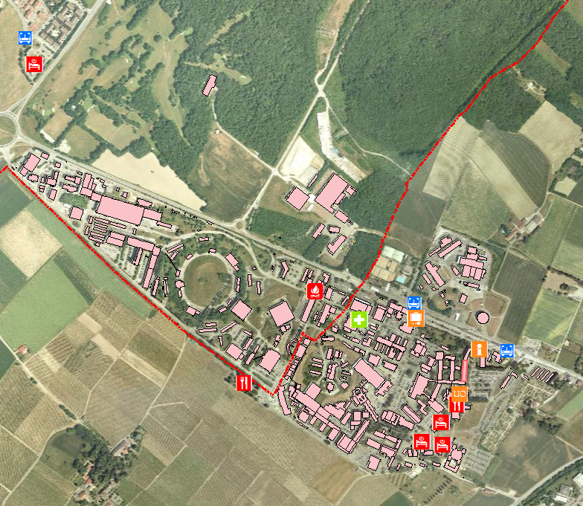

Slide 22
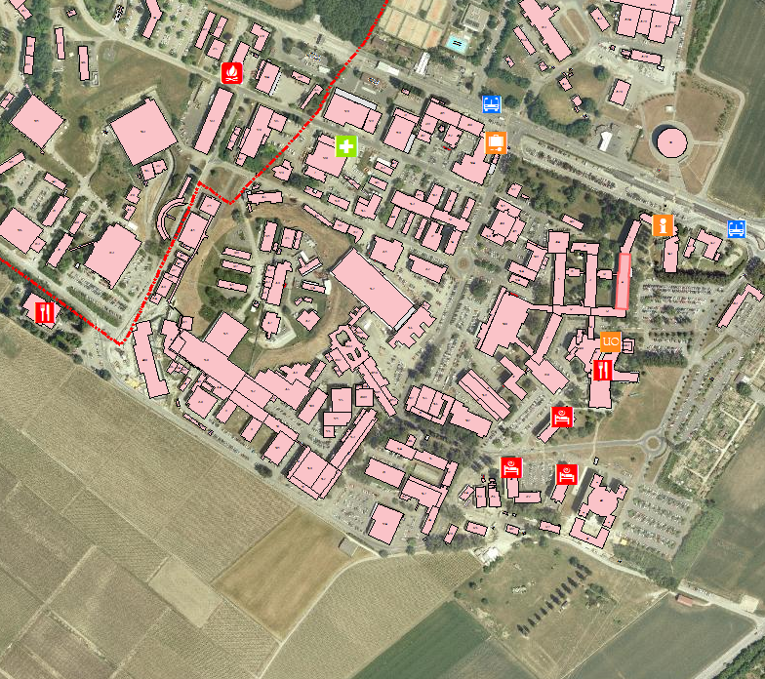

Slide 23
206 conference rooms in 68 buildings

Slide 24
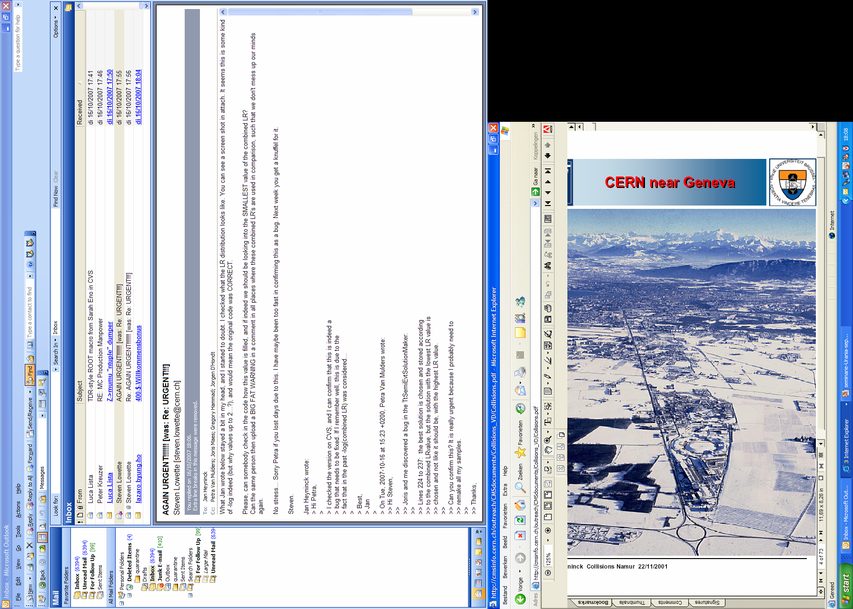

Slide 25
De Large Hadron Collider
de nieuwe deeltjesversneller van het CERN
27 km omtrek

Slide 26
70-170m onder de grond

Slide 27
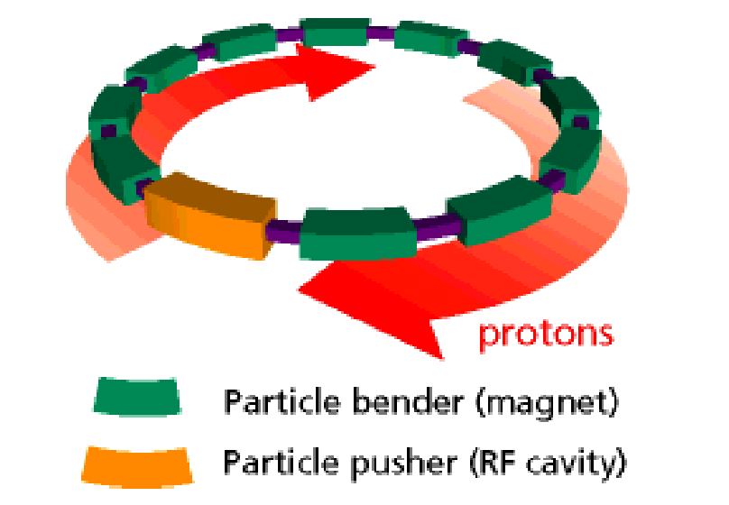
Deeltjes afbuiger (magneet)
Deeltjes versneller (spanningsverschil)

Slide 29
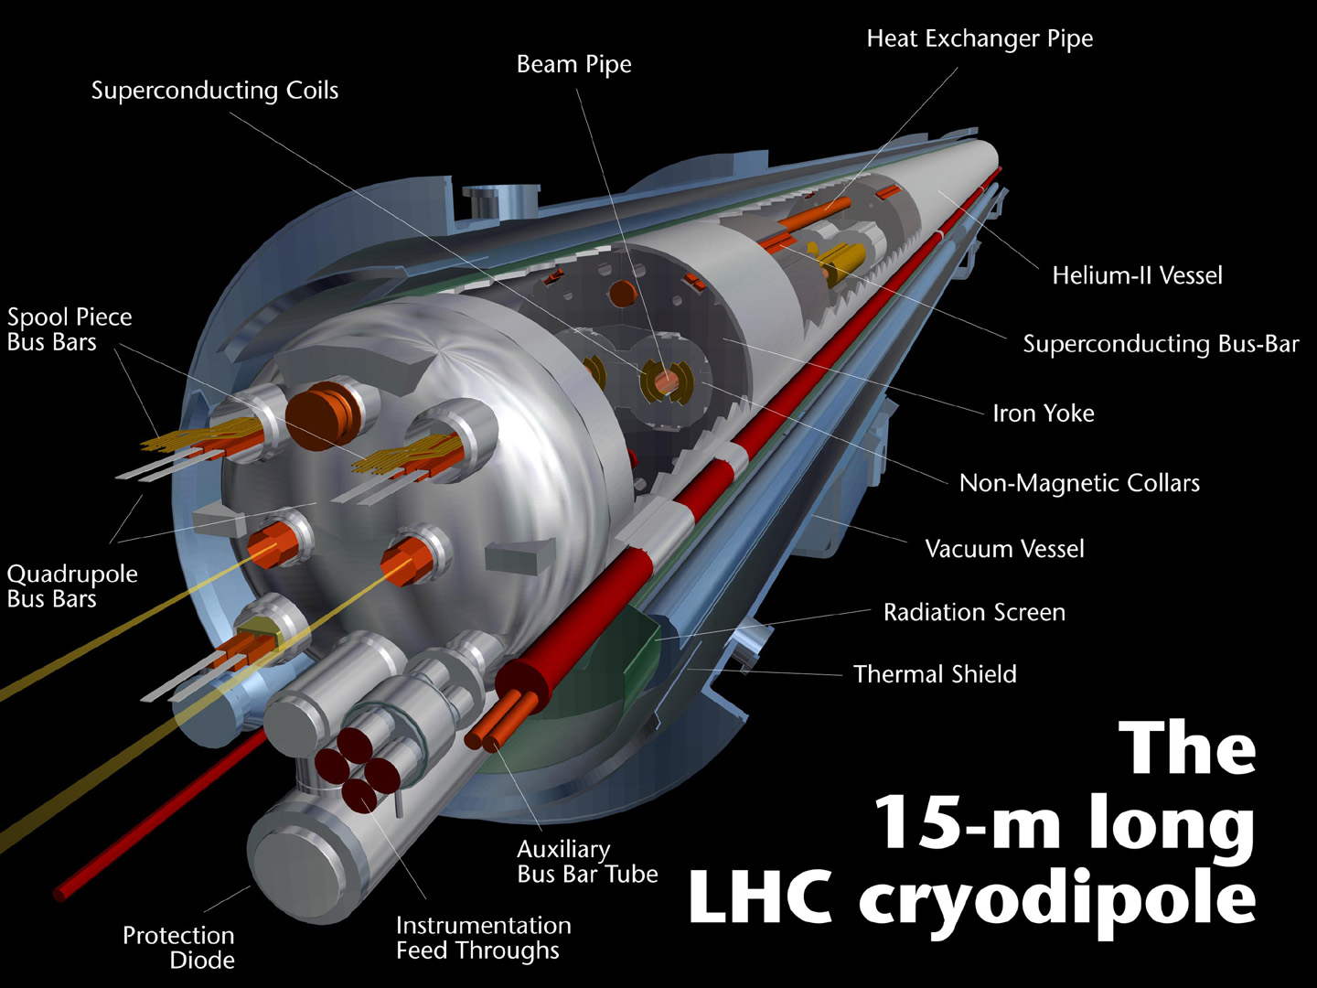
quadrupool
magneetbars
bundelpijp
supergeleidende
magneten
Helium koeling
quadrupool
magneetbars
quadrupool
magneetbars
ijzer om de veldlijnen
van het magneetveld
te sluiten
quadrupool
magneetbars
quadrupool
Magneetbars
quadrupool
magneetbars
quadrupool
magneetbars
Quadrupoolgneetbars

Slide 30
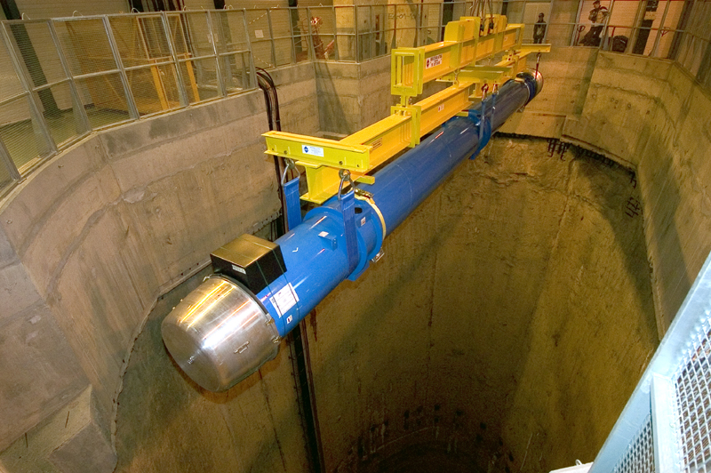
Supergeleidende magneten…
Prijs per stuk (1232 magneten in totaal) : 340.000 euro
Gewicht per stuk : 35 ton

Slide 32
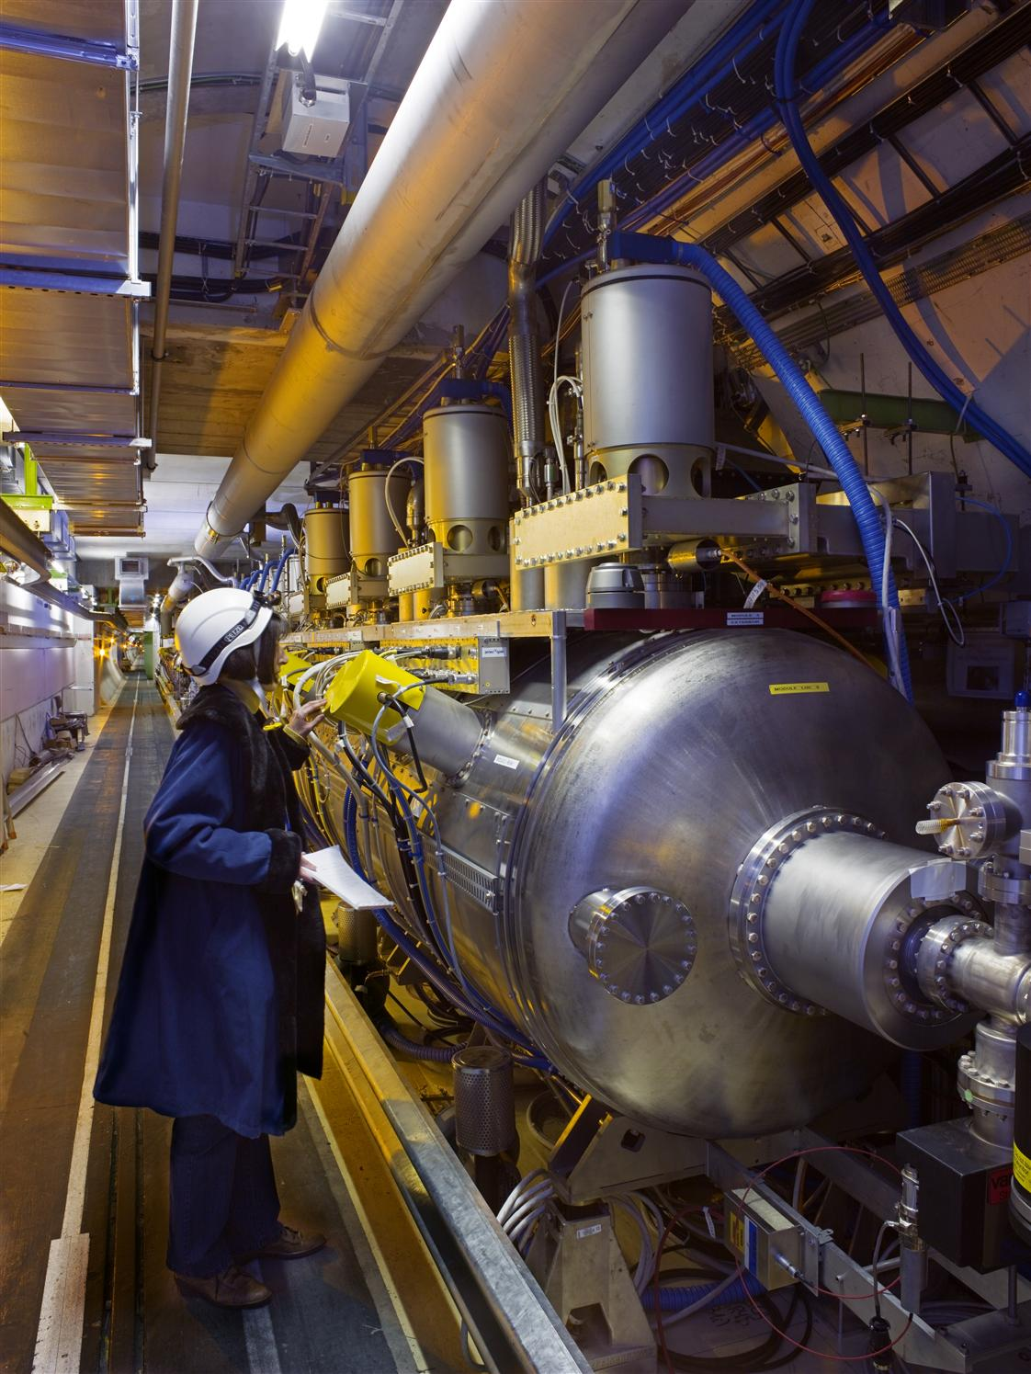
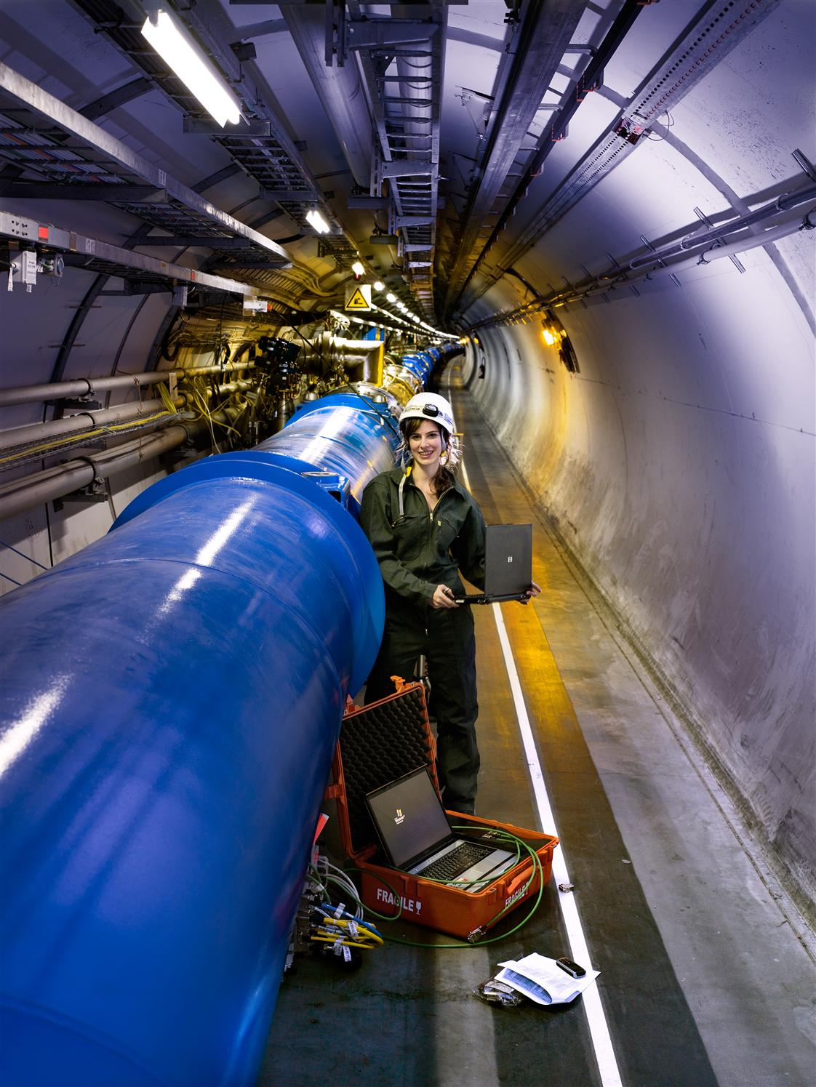

Slide 33

~100m

Slide 34
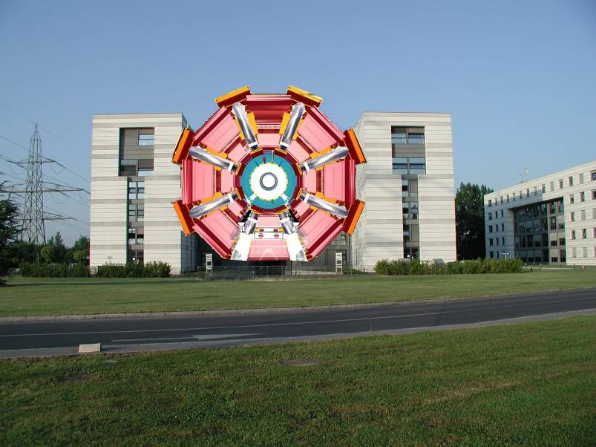
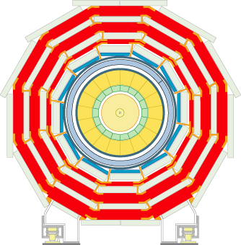
ATLAS
CMS

Slide 35
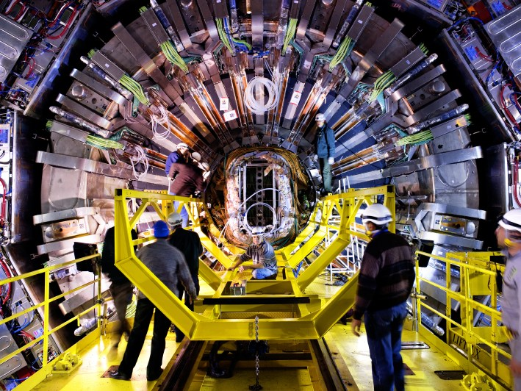
Tracker installed Dec ‘07
Tracker installed Dec ‘07

Slide 36
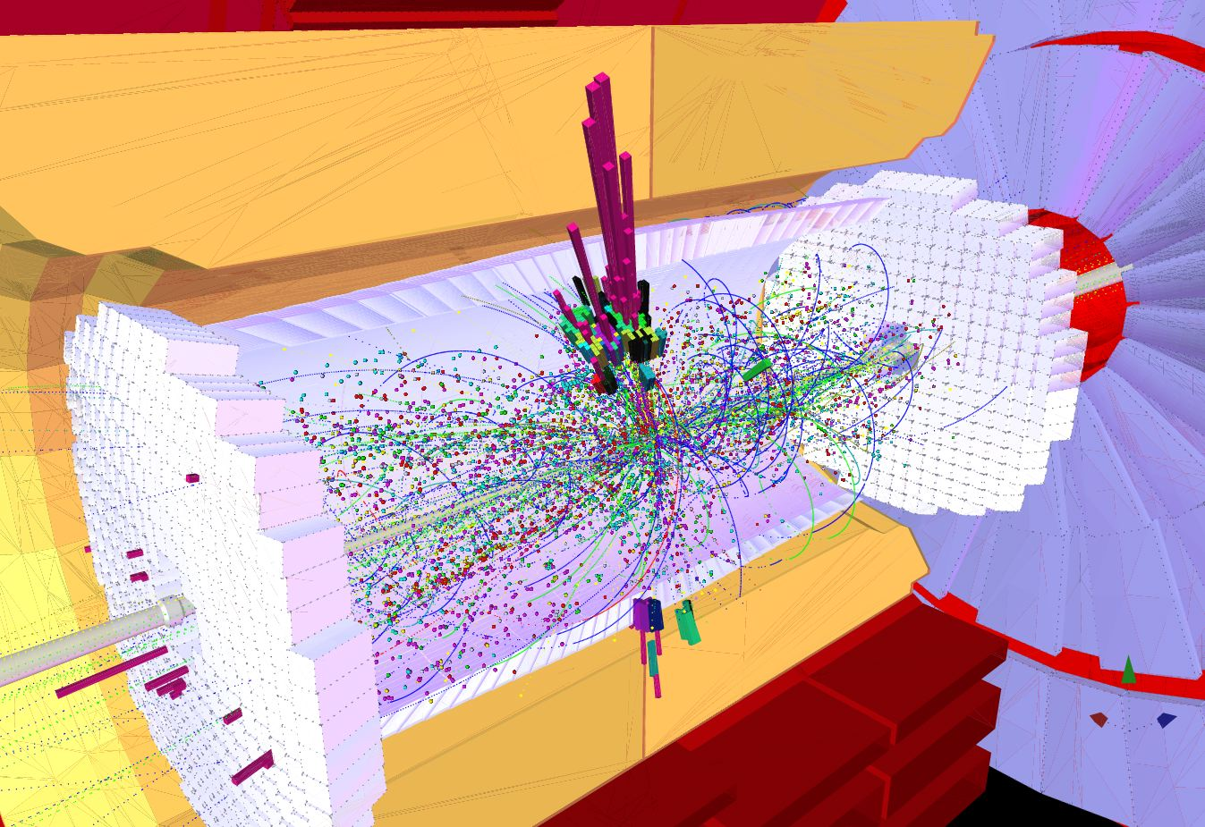
Uitlezen van de botsing met CMS
Miljoenen uitleeskanalen moeten verbonden worden om een botsing te reconstrueren

Slide 37
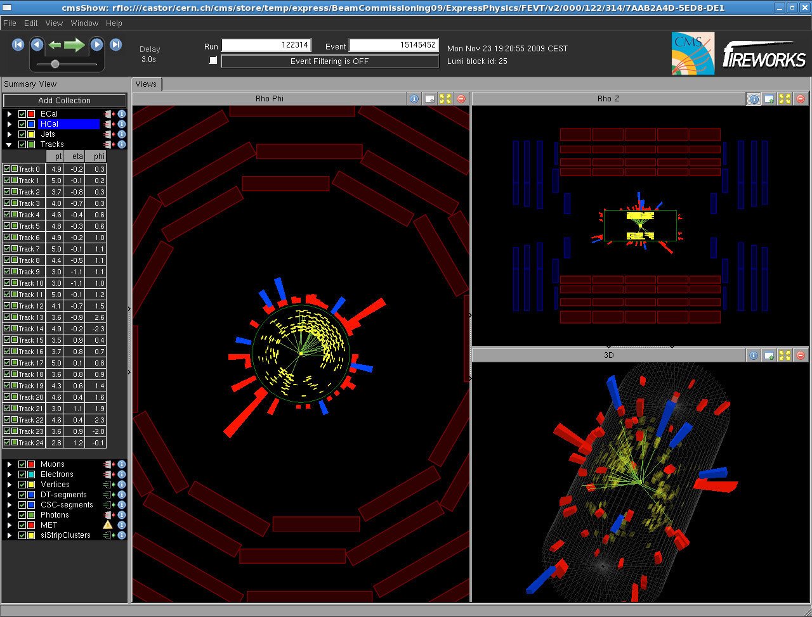
Eerste botsingen in december 2009

Slide 38
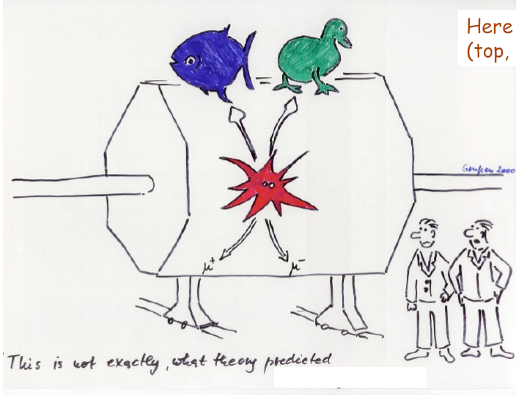
Voorbereiden voor het onbekende…

Slide 39
Tijdreizen met deeltjesversnellers
symmetrie
“chaos”
LHC
Experimenteel te ontdekken met nieuwe experimenten :
deeltjesfysicus is eigenlijk
een ontdekkingsreiziger in tijd en ruimte …
Eén theorie die alles
beschrijft tot ~200 GeV :
Het Standaard Model
maar verder ???
vandaag

